Slide 1
omtrekdraad
Ook wel genoemd :
Perimeterdraad, robotmaaierdraad, grensdraad,begrenzingsdraad,omtrekkabel …
Allemaal het zelfde? Toch niet!

Slide 2
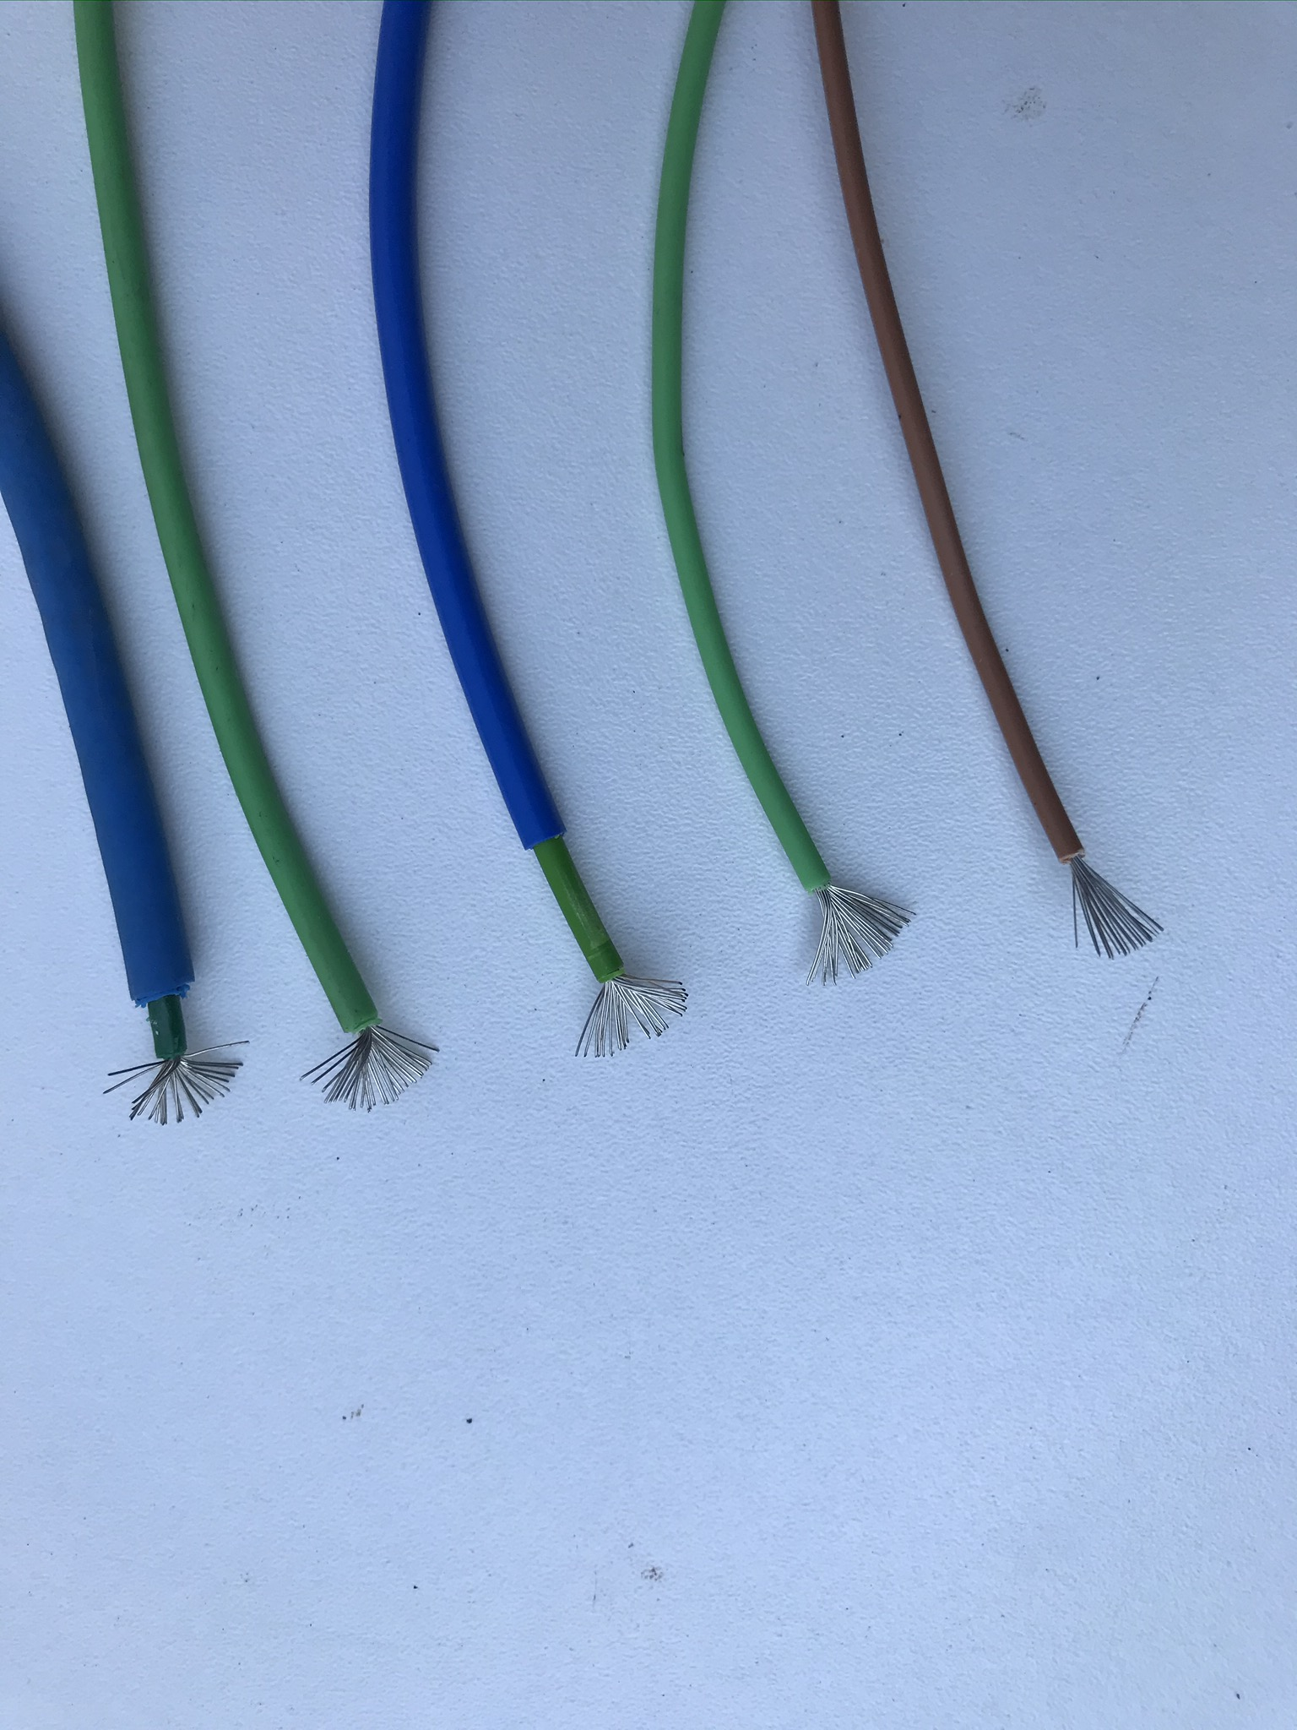
Niet zo maar draad
Bij de meeste robotmaaiers wordt een draad gebruikt om het terrein dat door de robot mag gemaaid worden te begrenzen.
Het principe is steeds hetzelfde:
Omtrekdraad, omtrekkabel, grensdraad, perimeterdraad, robotmaaierdraad slaan op dezelfde functie,
Het laadstation creëert een signaal dat door de draad gestuurd wordt en de robot blijft in contact met dat signaal, wat zijn gebied beperkt.
Maar er zijn duidelijke verschillen:

Slide 3
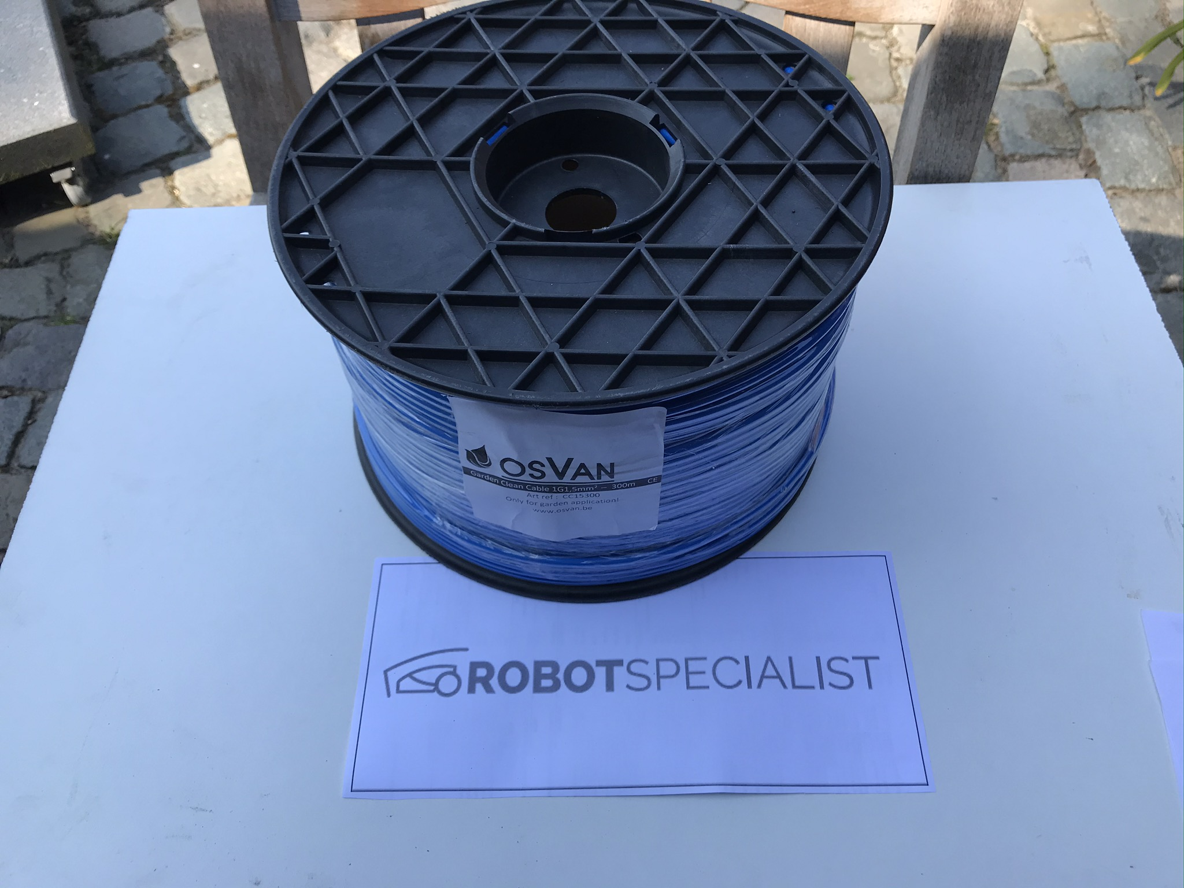
Perimeterdraad
Opbouw
Kern: fijne draadjes
Hier kan al een kwaliteitsverschil zijn:
Aluminium, koper, vertind koper
Koper geeft een sterkere geleidbaarheid dan Aluminium!
vertind koper zal de tand des tijds beter weerstaan!
dikte van de kern: dikker zal het signaal verder brengen, gebruik dikkere kern voor grotere installaties!

Slide 4
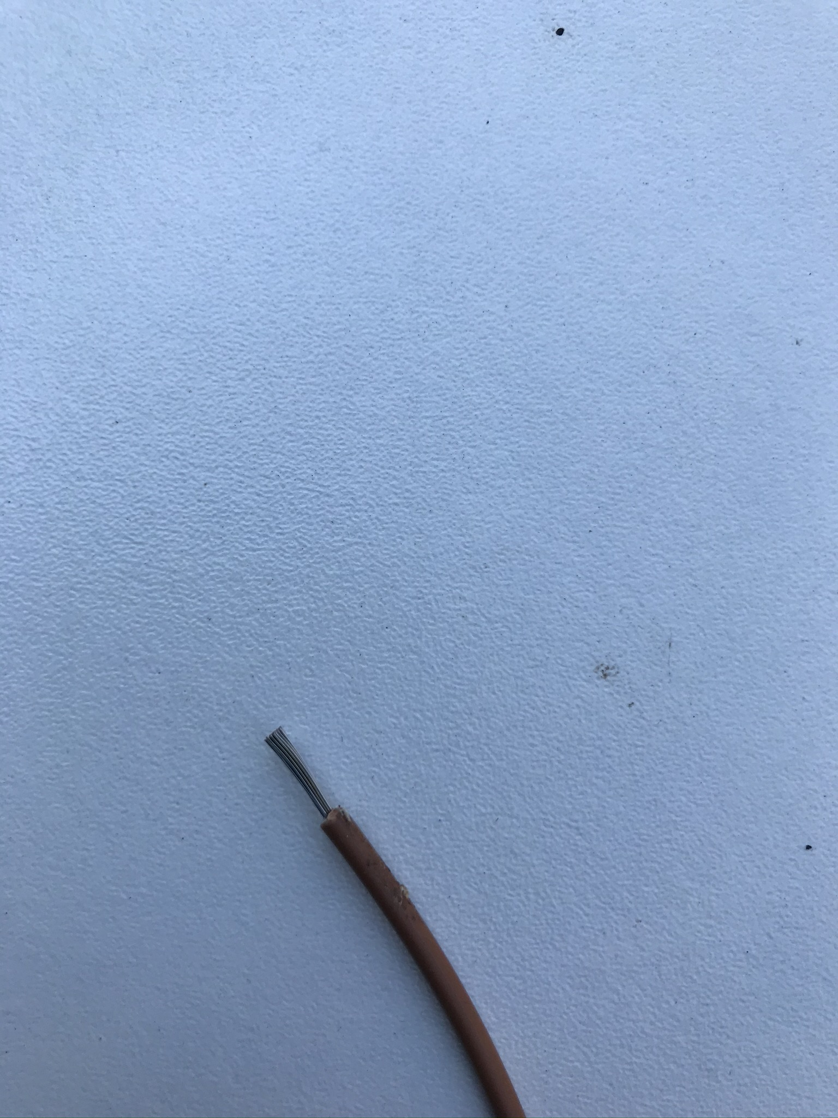
Functies van de draad
De draad geeft een signaal krachtiger door op grotere lengte als de kern dikker is
Het materiaal rond deze kern kan kunststof of (synthetisch) rubber zijn.
Maar: knaagdieren houden van kunststof !
Bij droog weer komen er spanningen in de grond en die hebben inwerking op de draad én de verbindingen
In vochtige grond kunnen de verbindingen fout lopen

Slide 5
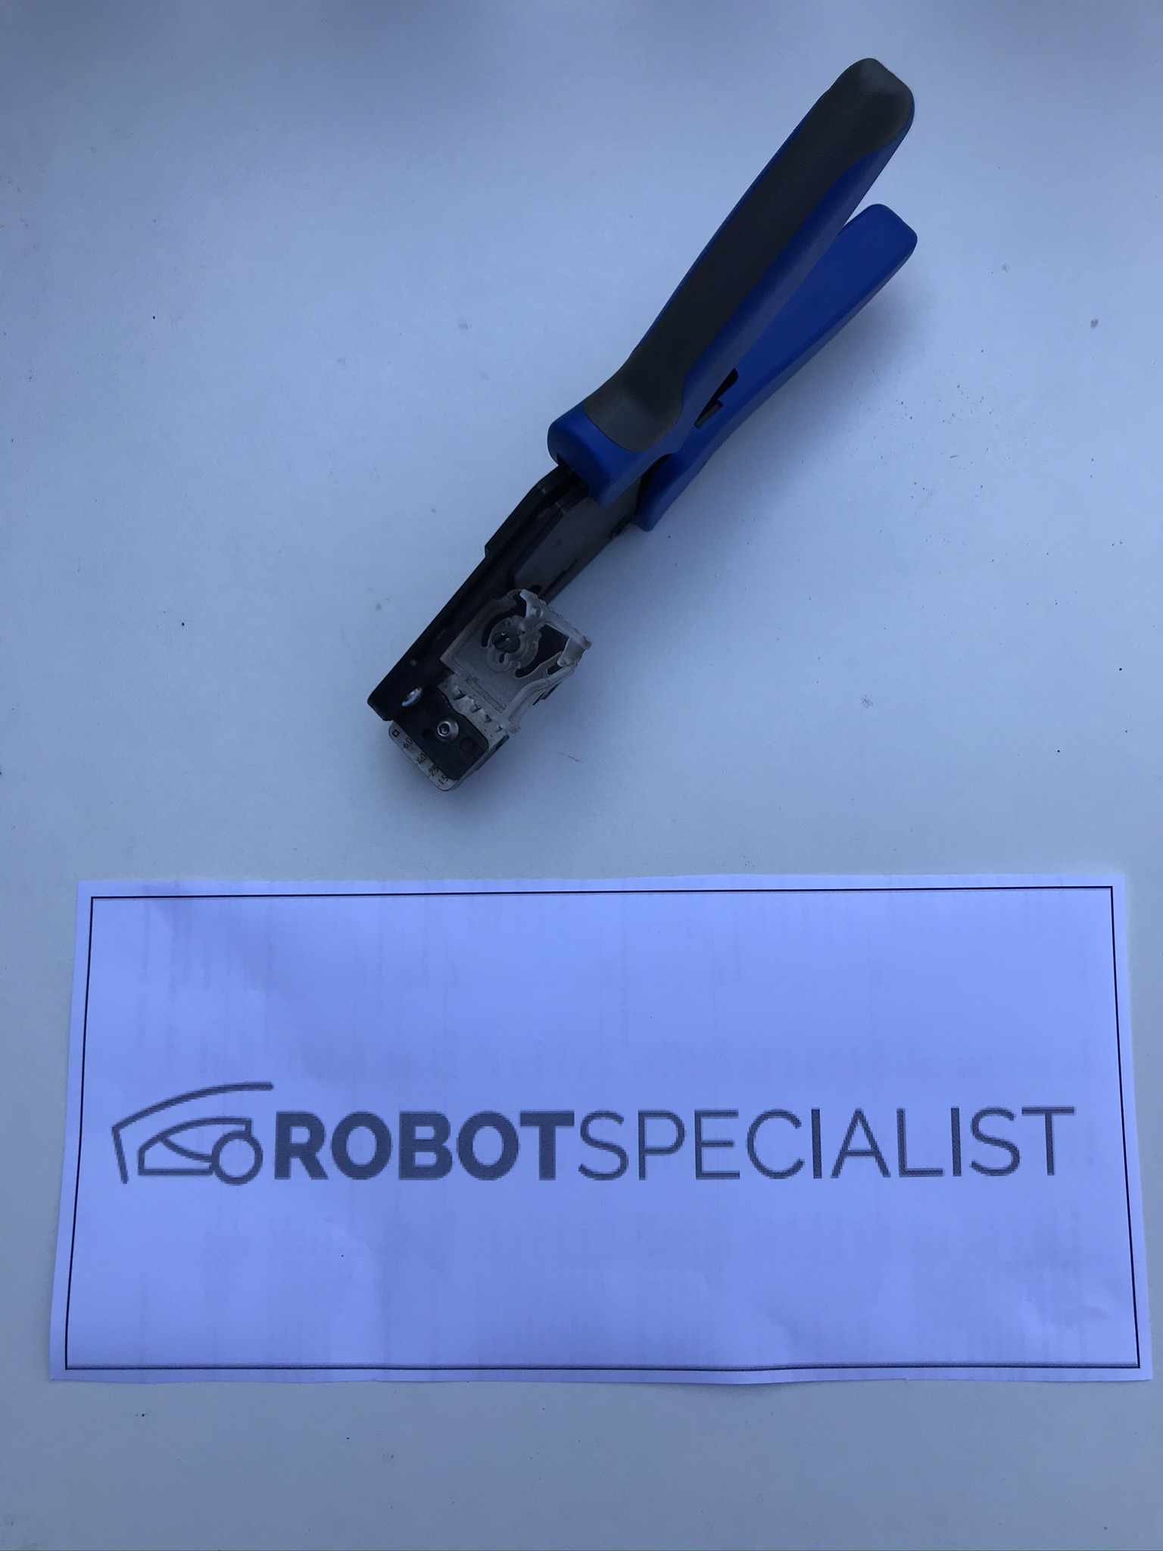
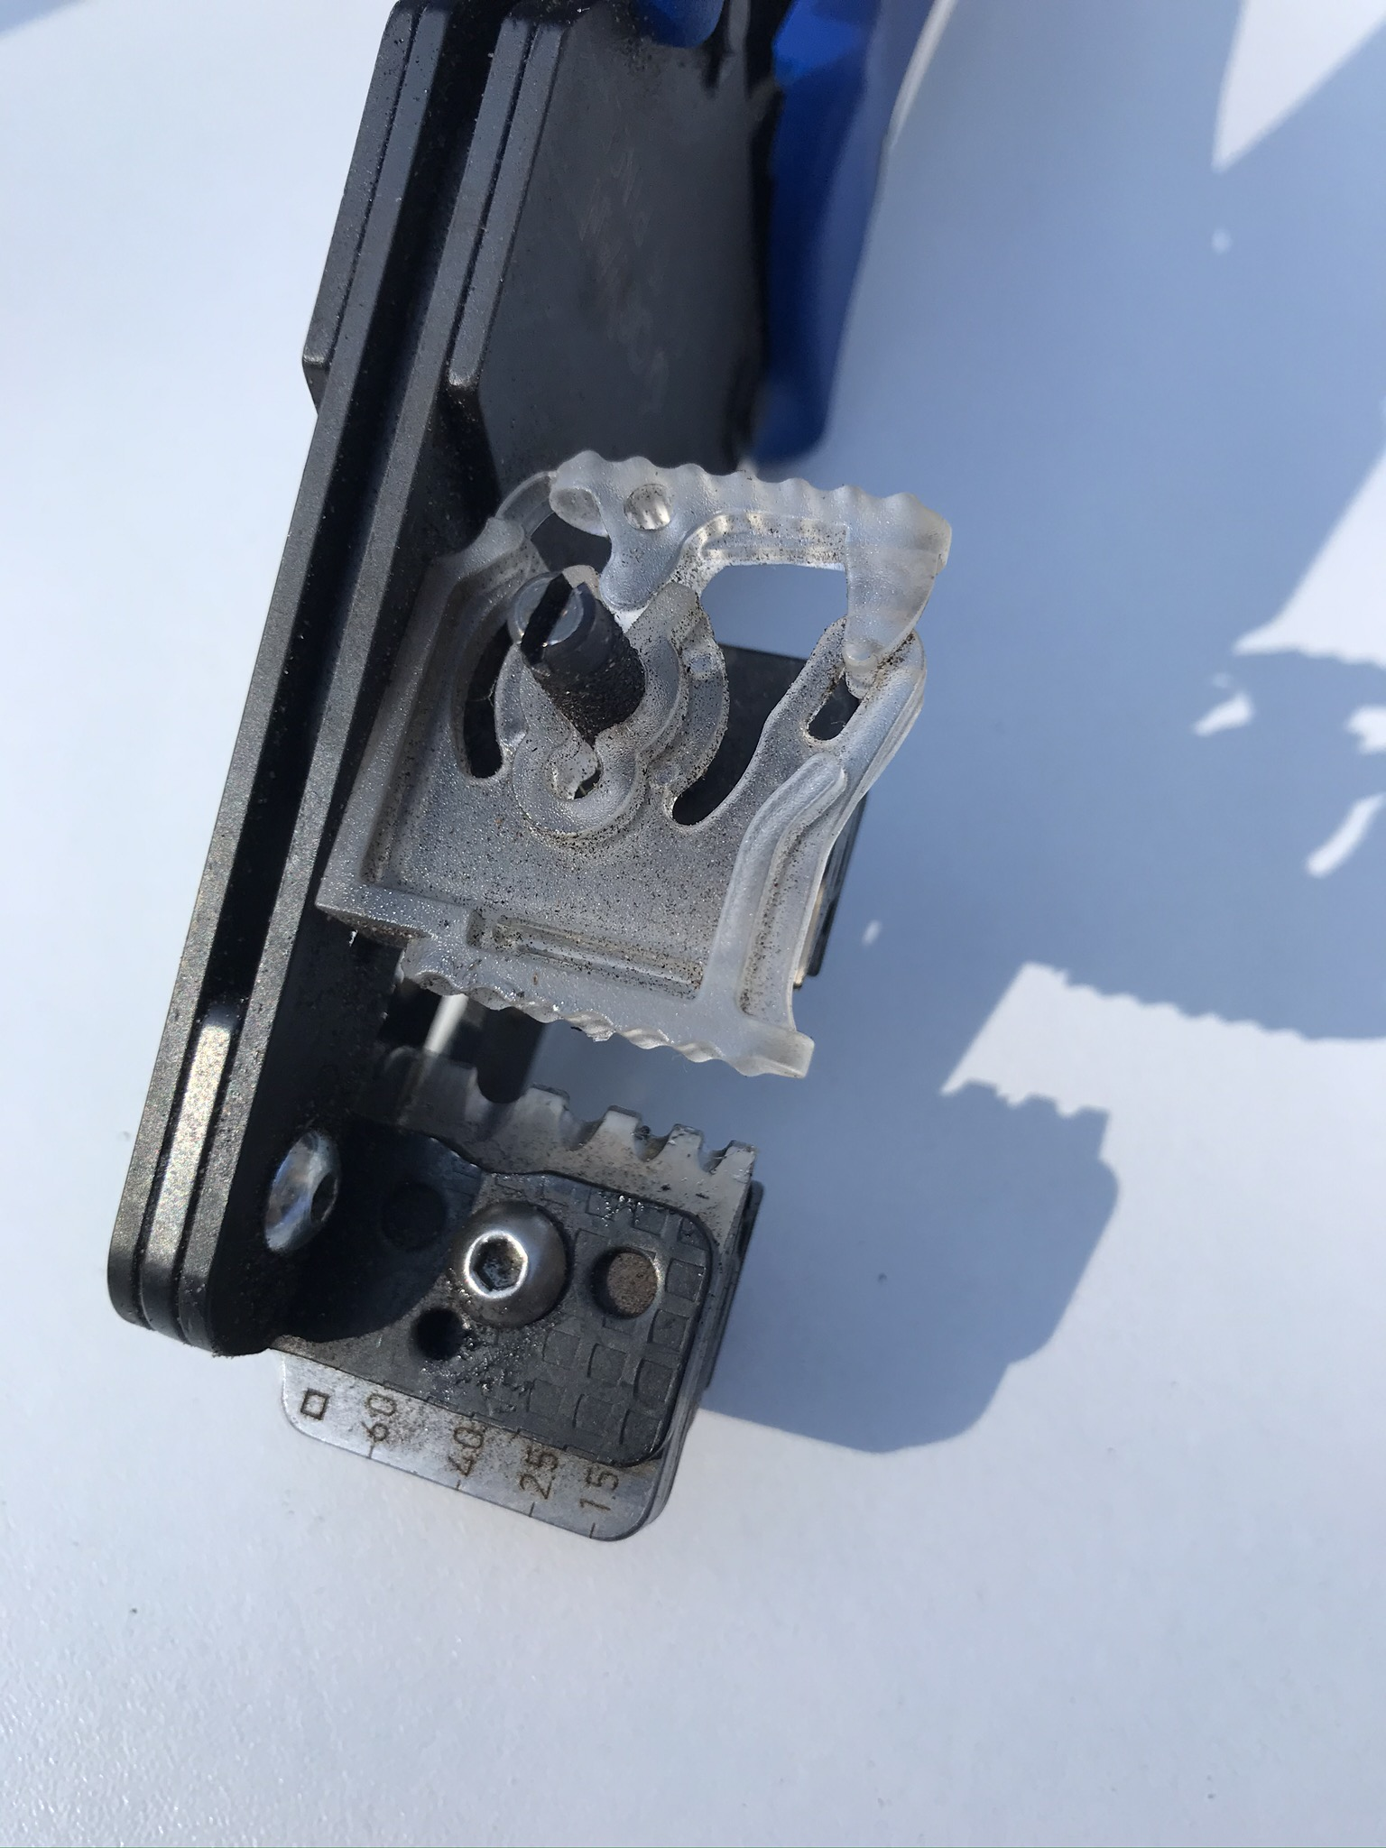
Professioneel installeren
Een degelijke kabeltang
Deze tang laat toe alle gangbare draden te ontstrippen in één beweging

Slide 6
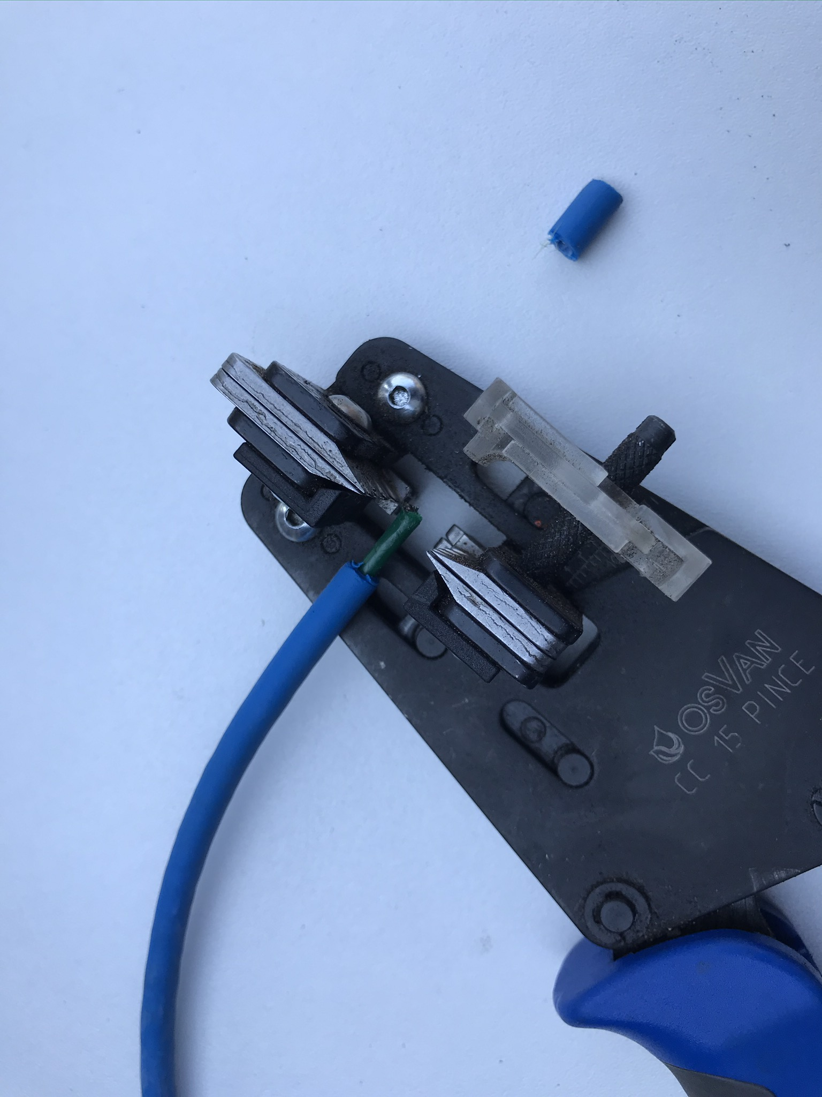
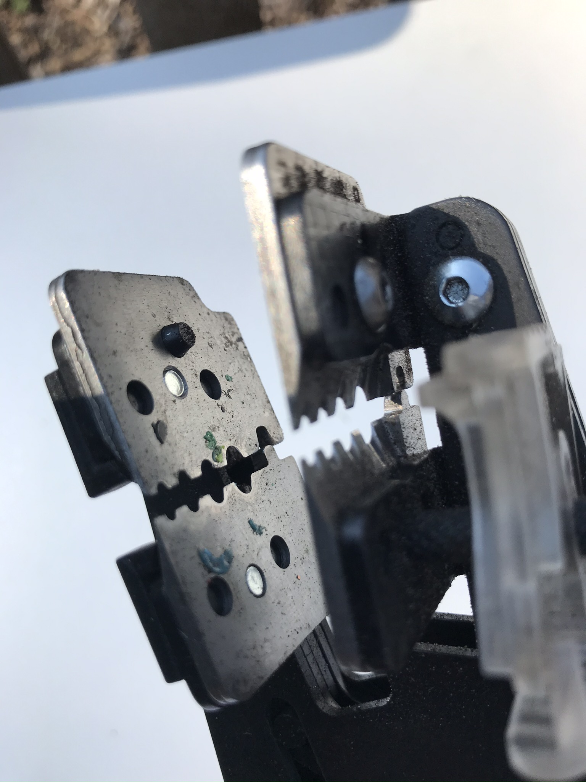
Professioneel installeren
De tang knipt het omhulsel
En trekt het omhulsel meteen van de draad

Slide 7
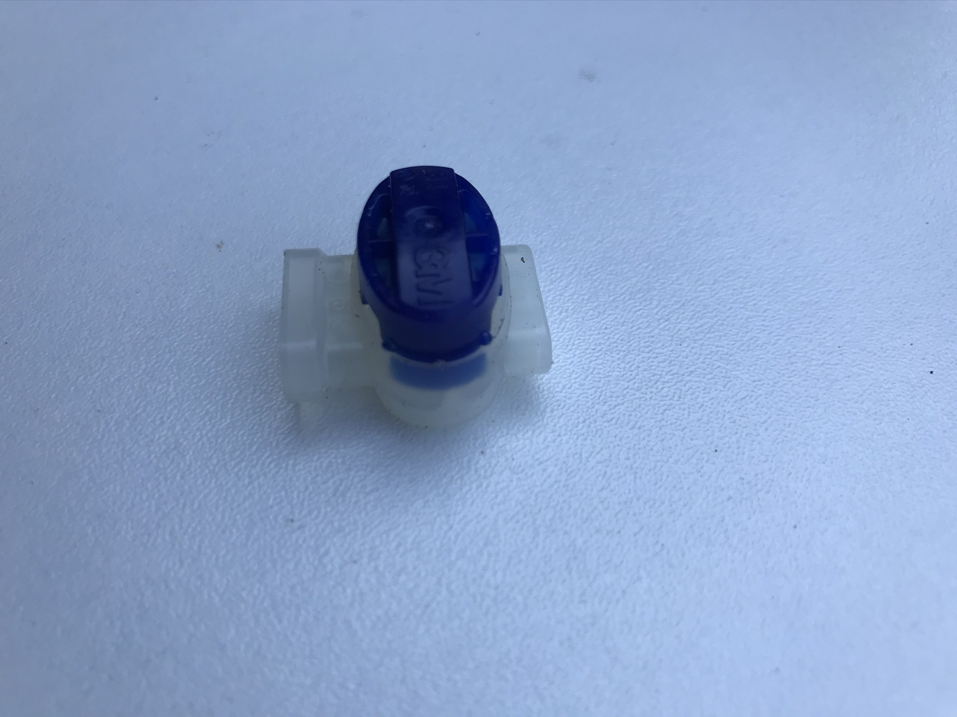
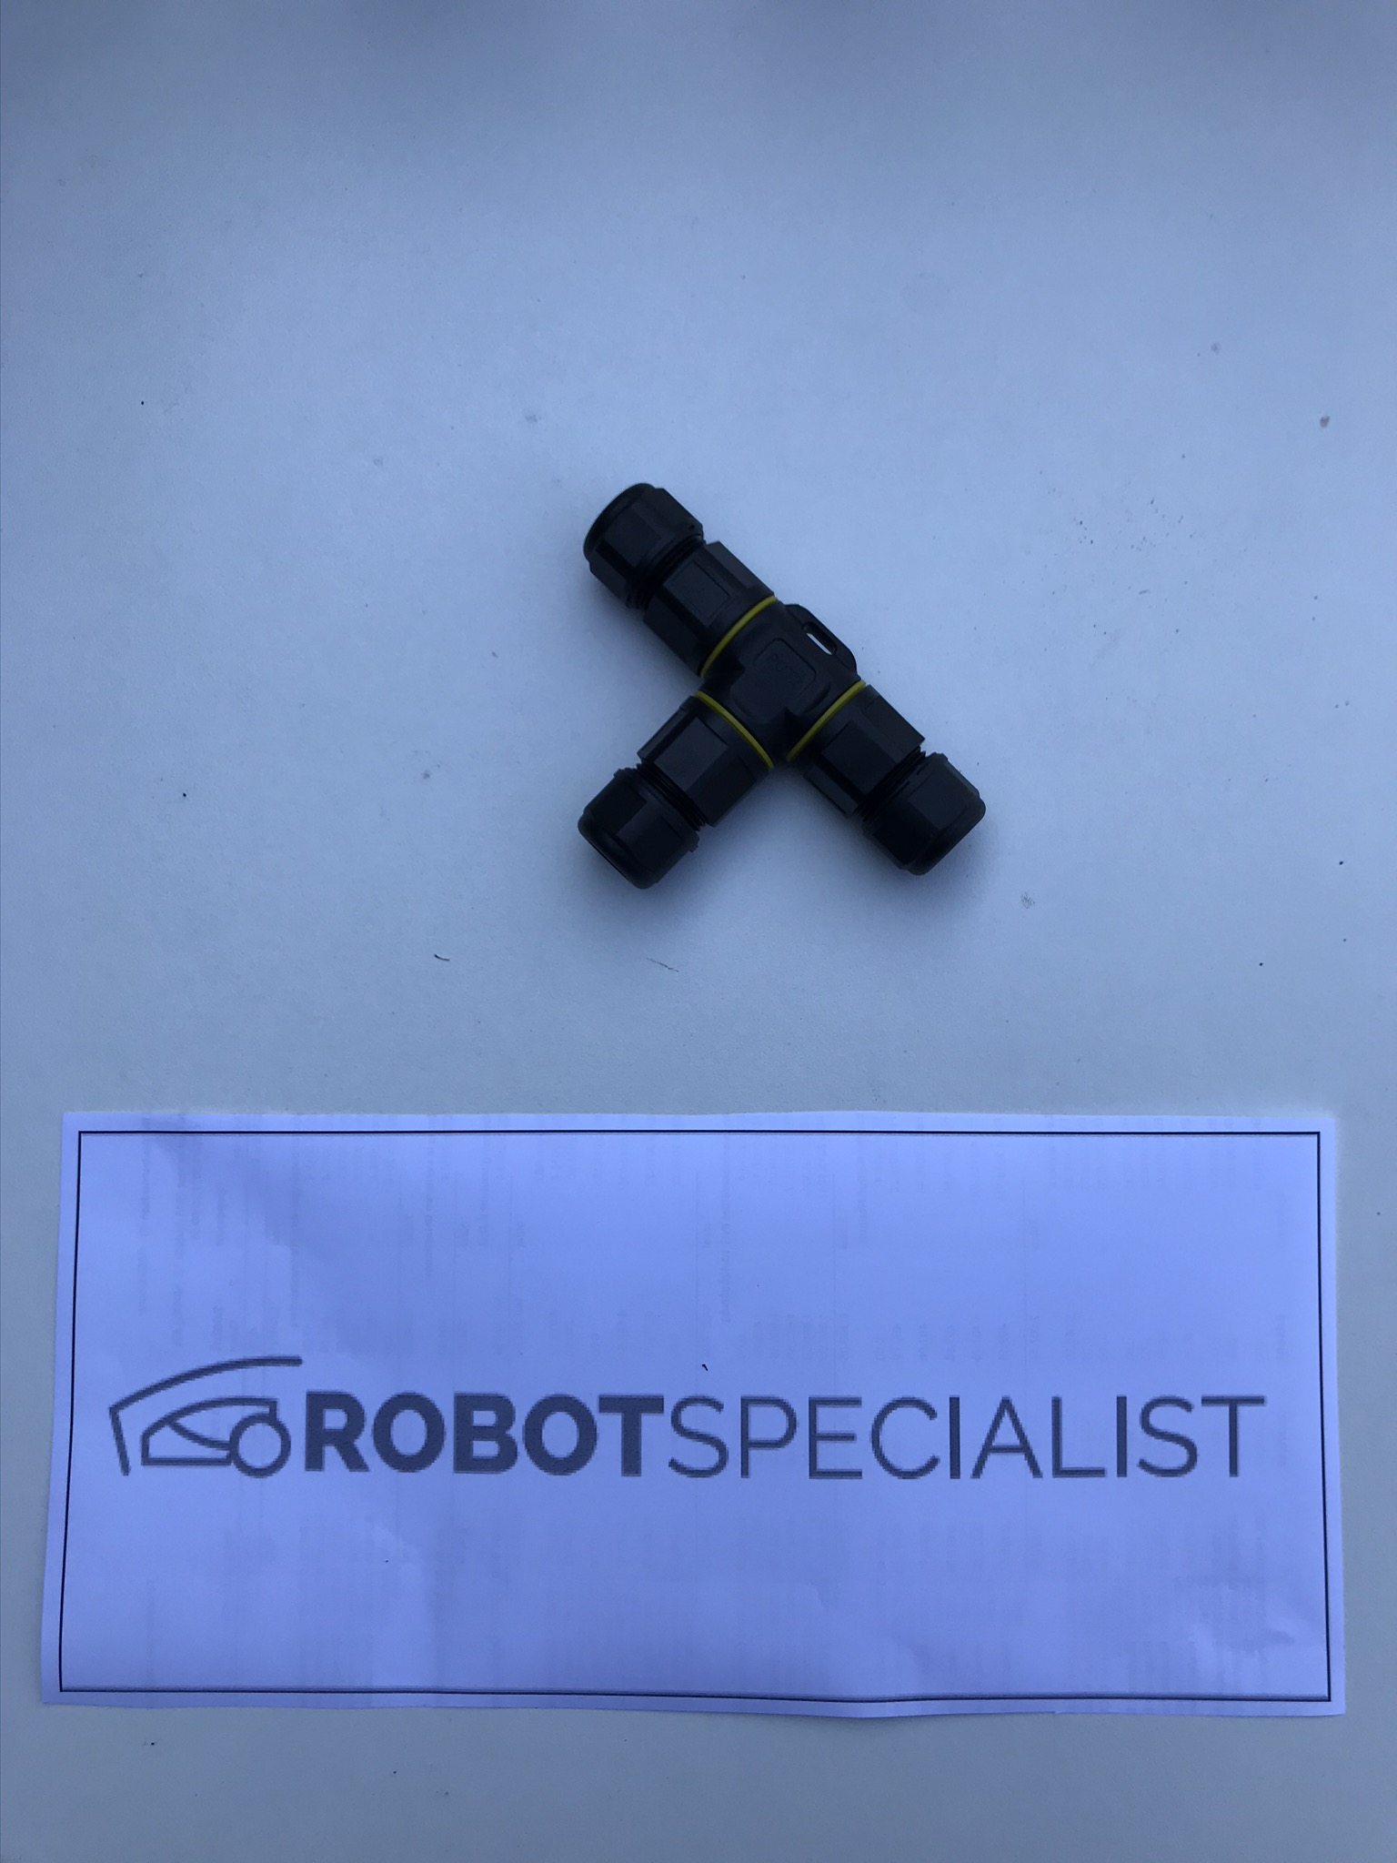
Draad-koppelingen
3M: 2 of 3 draden inschuiven en met tang sluiten, een gel beschermt de koppeling, kan wel uitdrogen of vocht opnemen
IP 67 connectie: gegarandeerd waterdicht

Slide 8
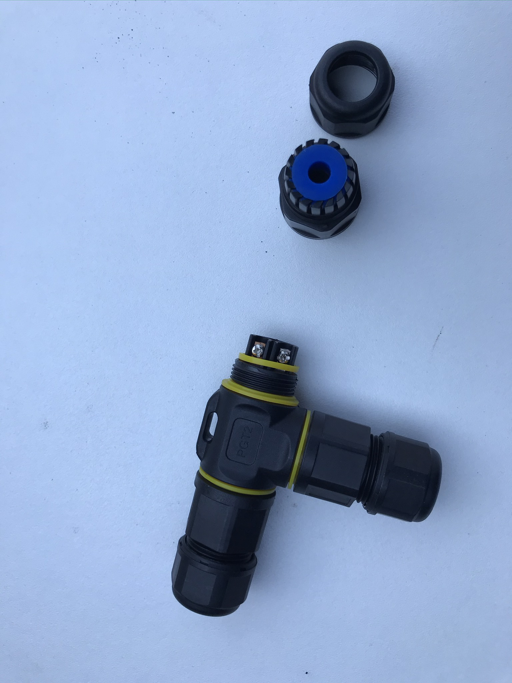
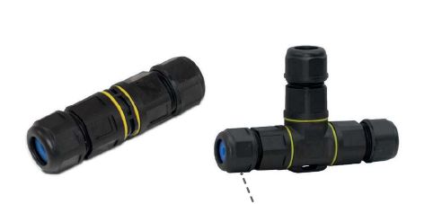
IP 67-koppeling
Beschikbaar: in-lijn of T
Lichaam met aansluitvijs, 2 dichtingen, sluitstuk met klemvatting en klemmoer: waterdicht!

Slide 9
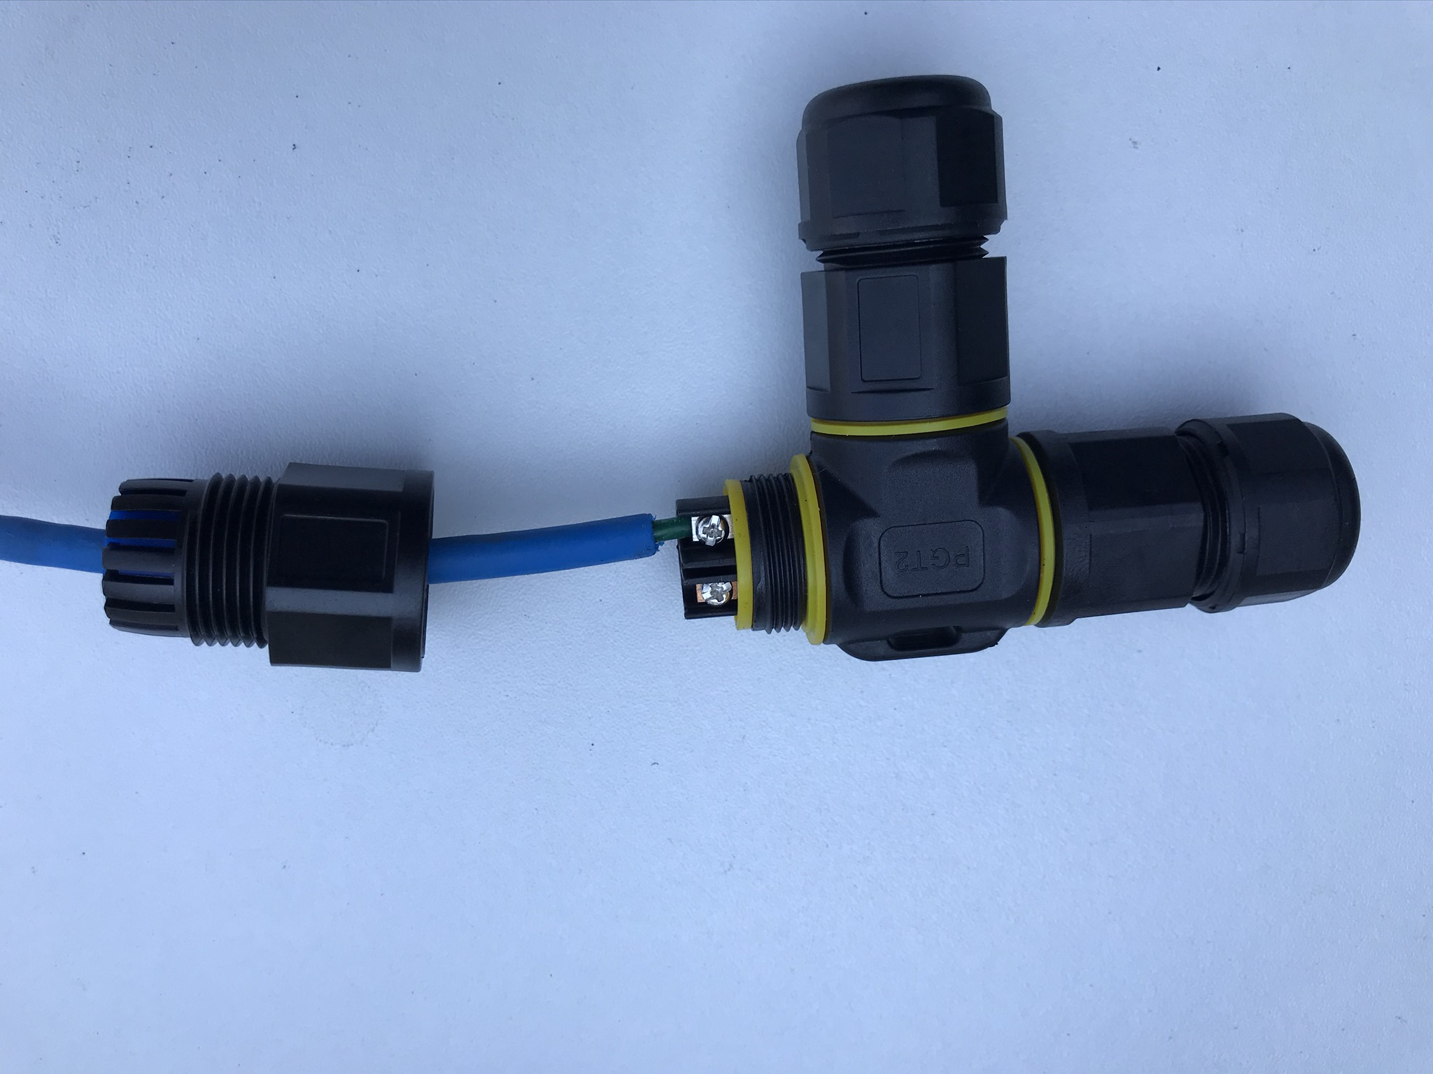
IP 67
Aansluitstuk met klemvatting houdt vocht buiten
Aansluitstuk en spanmoer

Slide 10
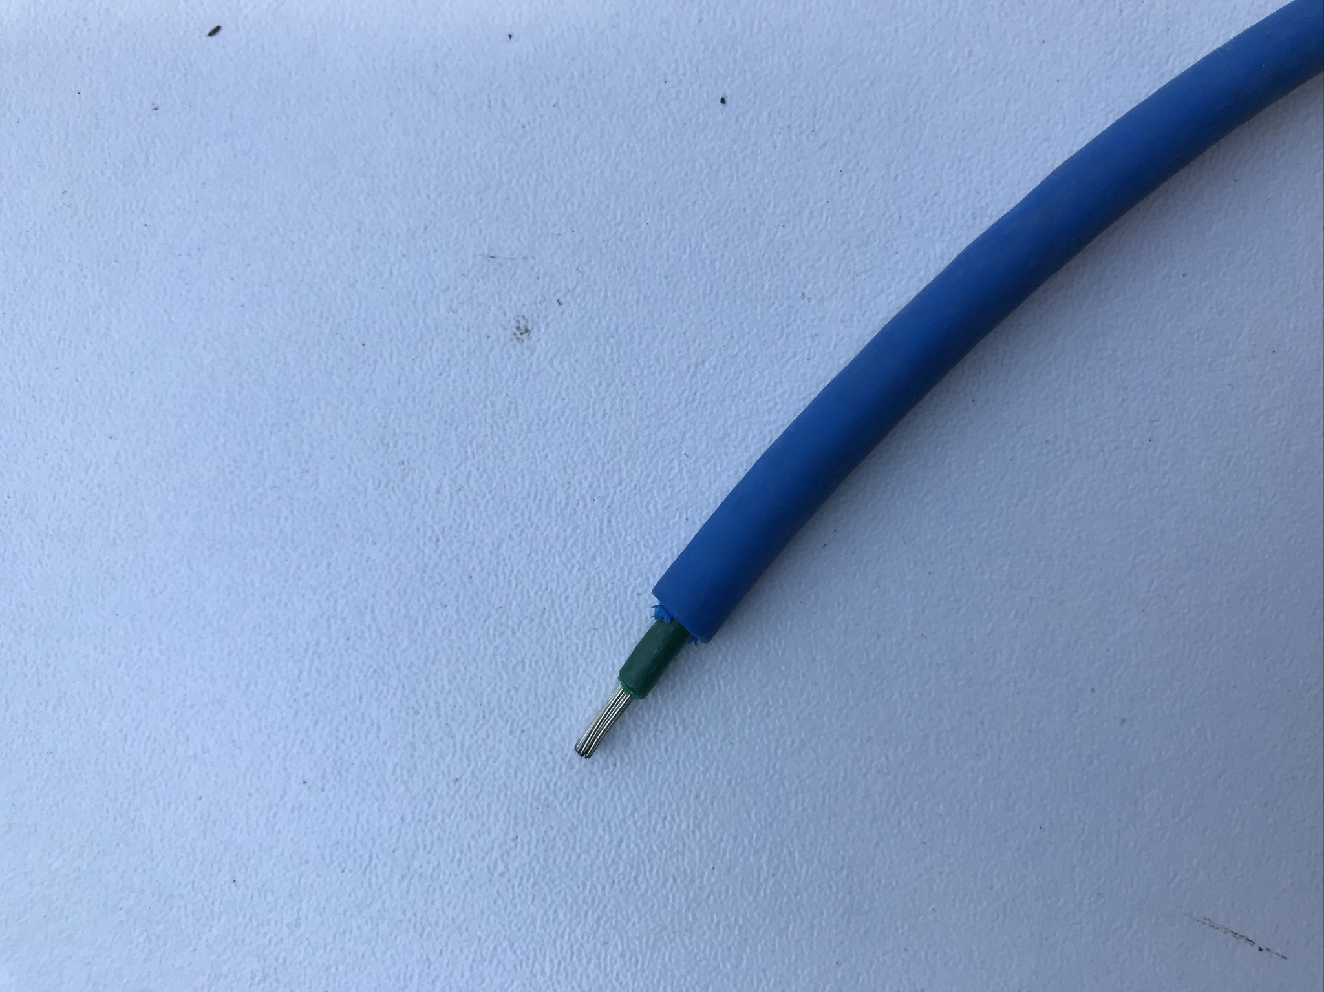
Verschil in draden
Eenvoudige draad, kern 0,75mm
Kunststof omhulsel
GCC 300 kern 1,5mm, omhulsel PE en buitenomhulsel synthetisch rubber

Slide 11
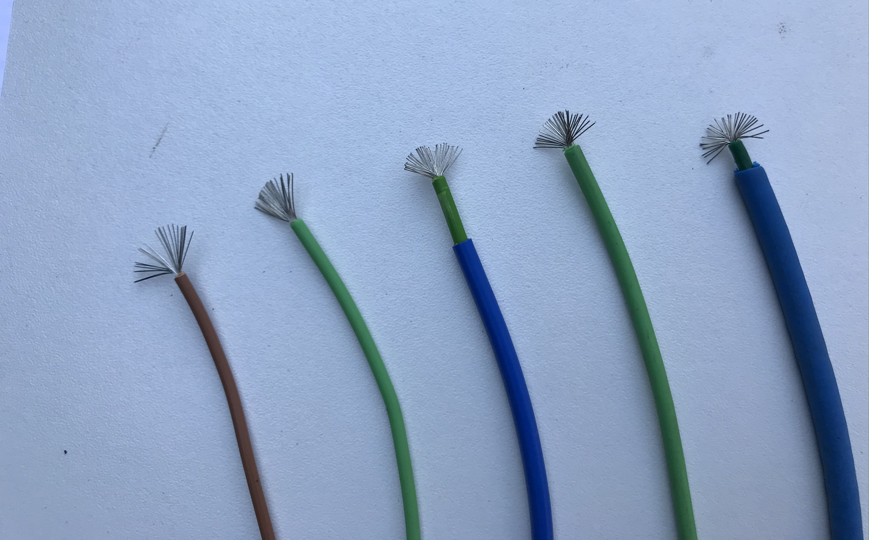
Op een rij: FR/2WR 2,5mm,1x0,75
4412001 2,9mm,1x1
RMC 400 4 mm ,1x1
4412002 3,5mm,1x1
GCC 300 5,9mm,1x1,5

Slide 12
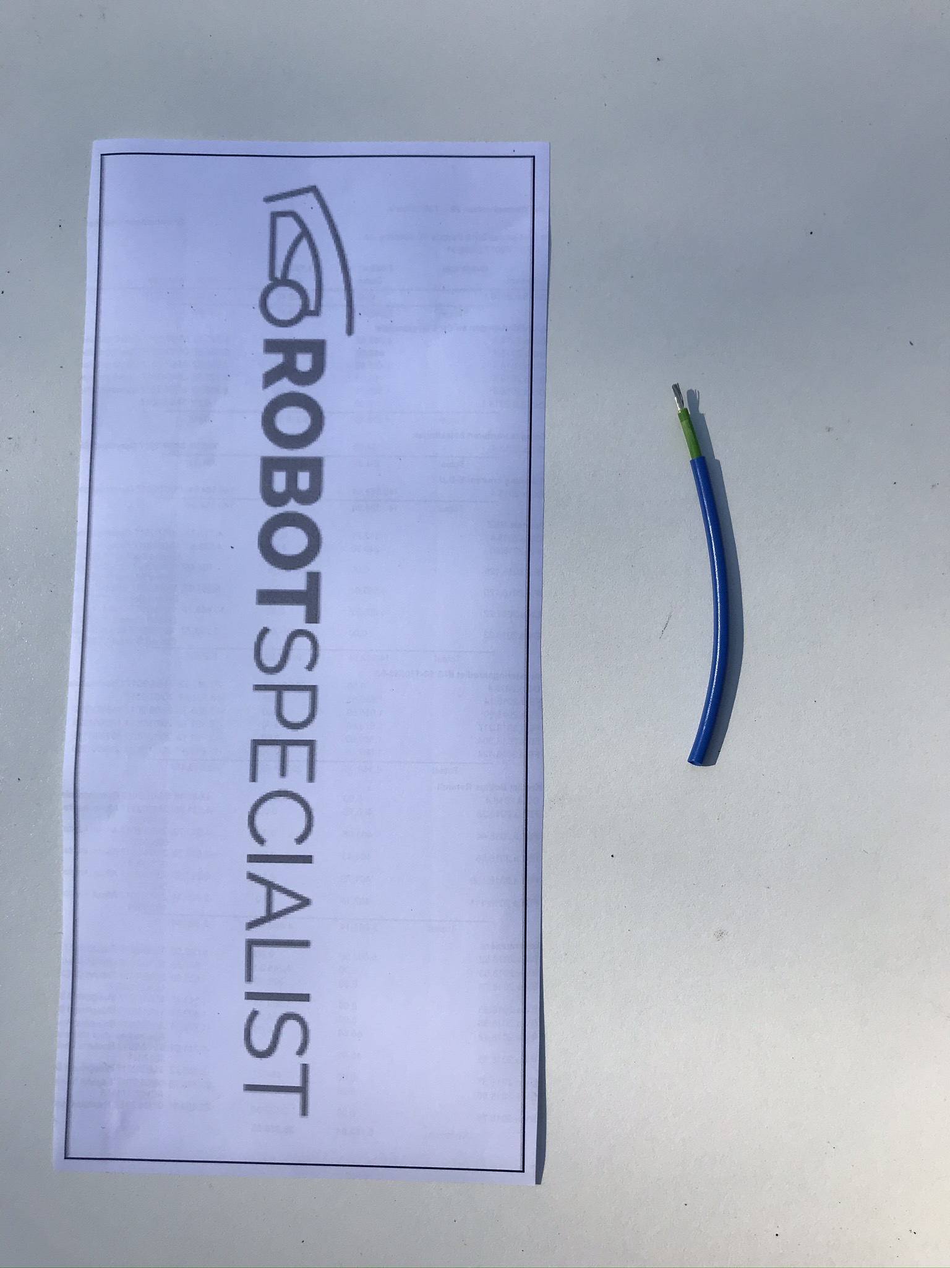
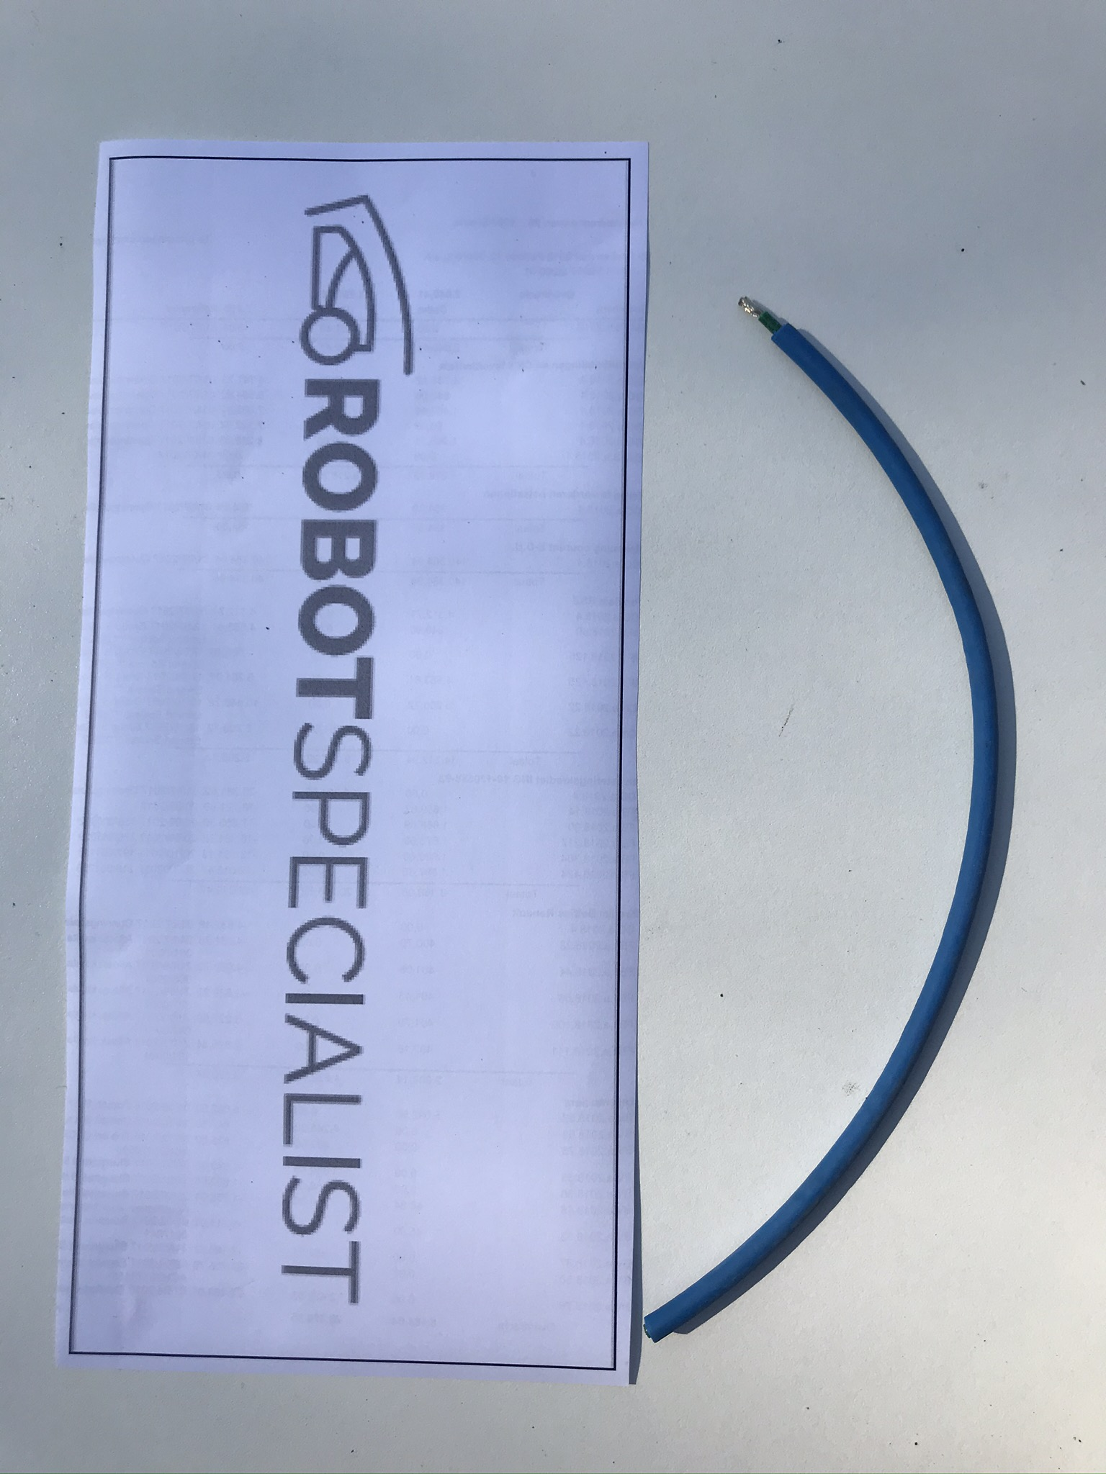
OSVAN- omtrekdraad
GCC 300
Kern:1,5mm, vertind koper, buiten diameter 5,9mm
Binnen-omhulsel PE
Buiten-omhulsel synthetisch rubber
Geschikt voor installaties tot 1250m
RMC 400
Kern: 1mm, vertind koper, buiten doormeter 4mm
Binnen-omhulsel PE
Buiten-omhulsel synthetisch rubber
Geschikt voor installaties tot 800m

Slide 13
Voordelen van de RMC400 en GCC300
OSVAN RMC 400
OSVAN GCC 300
Rol van 400 meter
Meter-aanduiding op de kabel
Dubbel omhulsel:
-resistent aan tractie
-resistent aan knaagdieren, die lusten geen rubber
Geschikt tot 800m
Sterke kwaliteit-prijsverhouding voor kleinere installaties
Geïnstalleerd met IP 68-koppeling: volledig waterdicht ook op drassig terrein
Rol van 300 meter
Meter-aanduiding op de kabel
Dubbel omhulsel:
-resistent aan tractie
-resistent aan knaagdieren, die lusten geen rubber
Geschikt tot 1250m
Sterke kwaliteit-prijsverhouding voor grotere installaties
Geïnstalleerd met IP 68-koppeling: volledig waterdicht ook op drassig terrein

Slide 14
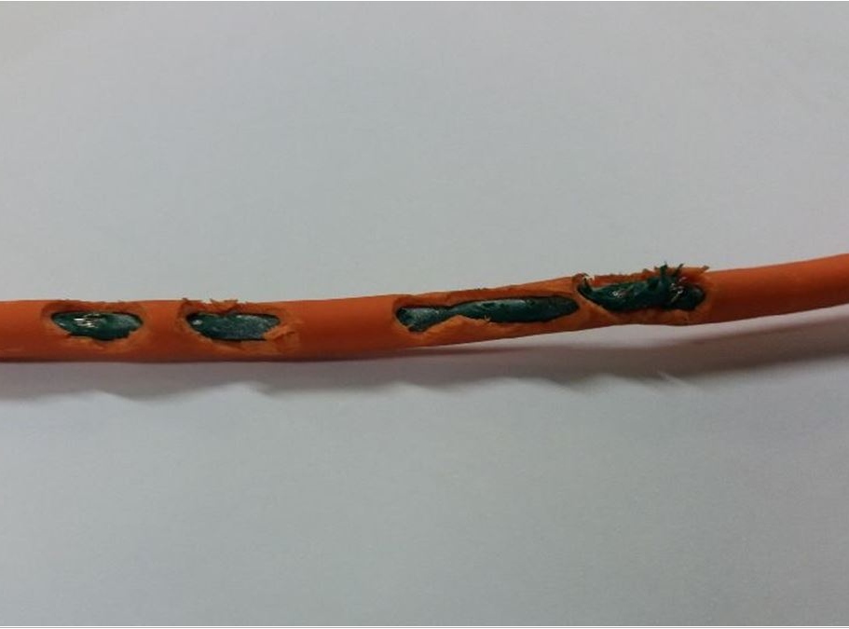
PE-buiten-omhulsel: het probleem
De OSVAN –kabel heeft een buiten-omhulsel van synthetisch rubber, daardoor is de kabel soepeler , resistenter aan tractie op de kabel maar vooral: knaagdieren houden er niet van
Dit in tegenstelling met kabels met een PE-omhulsel: knaagdieren lusten de PE
We werken ook niet met een metaalnet rond de kabel, wat interferentie zou creëeren.

Slide 15
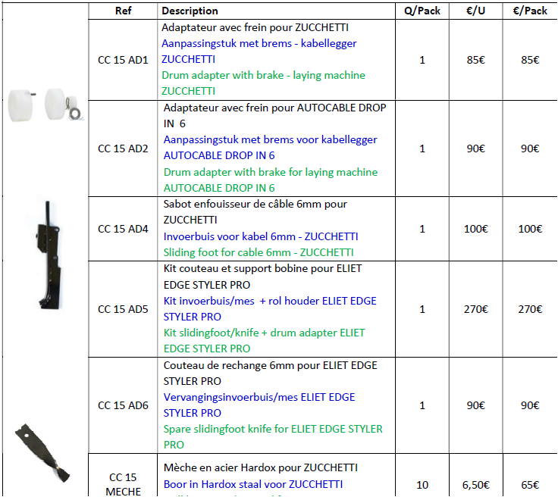
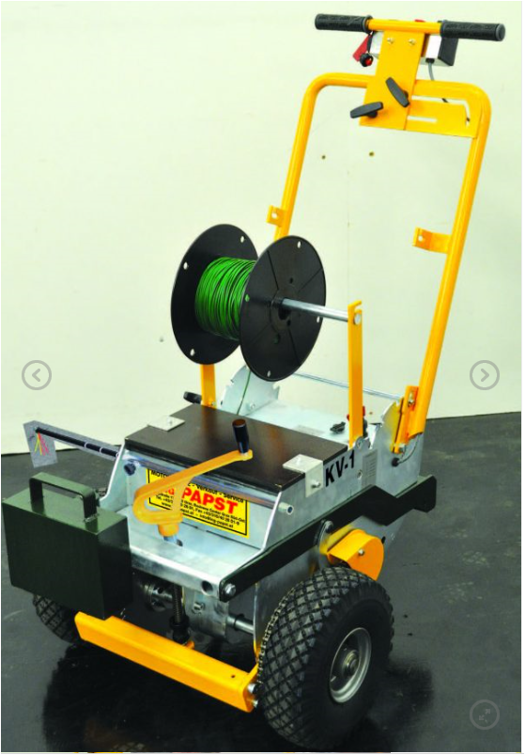
Installatie
GCC-kabel: wij leveren een aanpasstuk voor uw kabelleger, zie prijslijst
RMC-kabel: installeren met alle bestaande kabelleggers

Slide 16
Waarom zou u de blauwe draad verkiezen?
-met een plaatsing met de blauwe kabel en met de IP68 koppelingen realiseert u een probleemloze installatie, waterdicht, resistent aan weersomstandigheden én knaagdieren.
U vermindert automatisch de kans om ooit in de tuin naar een draadbreuk te moeten zoeken.
U weet dat uw installatie zeer betrouwbaar is.

Slide 17
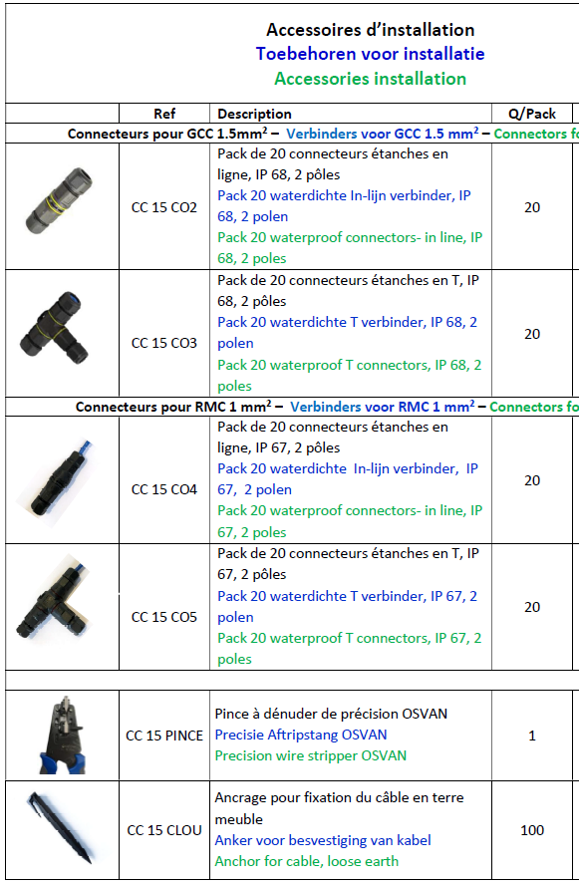
Toebehoren
Koppelingen voor RMC
voor GCC
Specifieke tang
Ankers met grotere opening voor kabel

Slide 18
Bestel nu, leverbaar uit voorraad
Wij leveren enkel langs de officiële dealers van robotmaaiers
Info omtrent de dealers in uw buurt: mail naar:
info@robotspecialist.be

